Slide 1
Lenguaje inclusivo

Slide 2
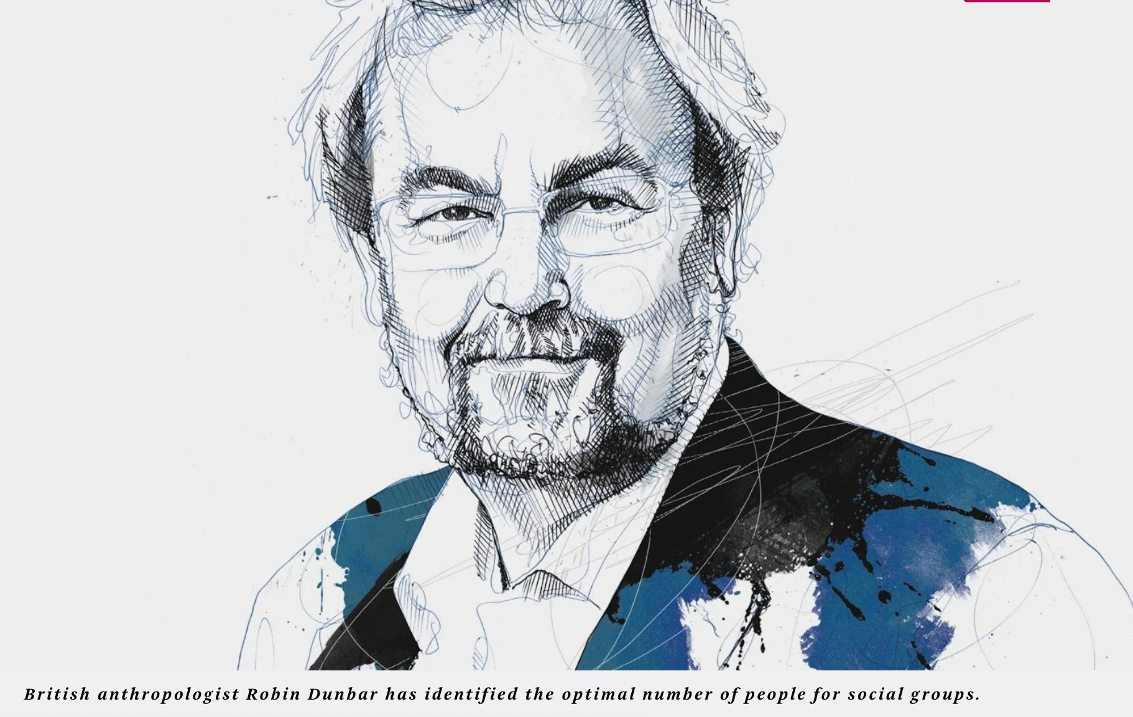
El lenguaje, según robin Dumbar, podía haber surgido como una herramienta para facilitar las socializaciones, esto a su vez “podía mejorar la cooperación, la supervivencia”
Robin Dumbar : antropólogo , psicólogo y biólogo Británico entre otros dirige el proyecto de la British Academy: “De Lucy al el leguaje: La arqueologia del cerebro social”

Slide 3
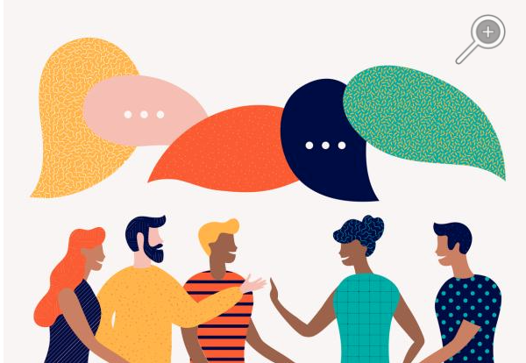
El lenguaje, a su vez, constituye una herramienta de cohesión en las sociedades que a su vez reduce la necesidad de estar en contacto íntimo con los demás a nivel físico y social

Slide 4
El lenguaje como podemos inferir es el medio más cercano a la inclusión🥰 o la discriminación😝, pues acerca a las personas o las aleja; también sirve para describir los objetos, lugares y situaciones como las ve o percibe quien es el sujeto o sujeta observador (a) sobre lo que es observado, descrito o valorado

Slide 5
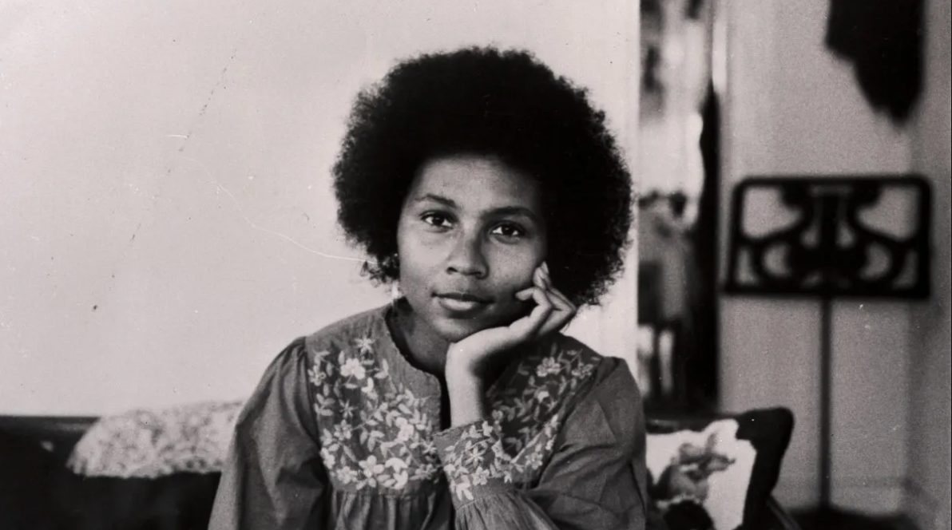
Casi siempre mencionamos un caso cercano a la literatura Afrodescendiente Norteaméricana, es el de la fallecida escritora y académica bell hooks

Slide 6
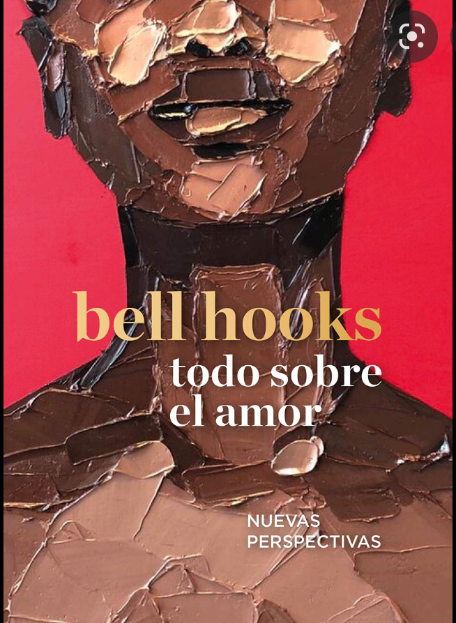
ELLA decidió adoptar el nombre de su bisabuela materna. Esto acontece como un acto simbólico y de reconocimiento a su legado como mujer negra y, al escribir todo el nombre en minúsculas

Slide 7
Bell hooks quiso cuestionar la estructura gramatical que define que los nombres propios se deben escribir en mayúscula, porque consideraba que lo más importante no era el nombre propio o de la persona, sino el mensaje y las ideas que se transmiten

Slide 8
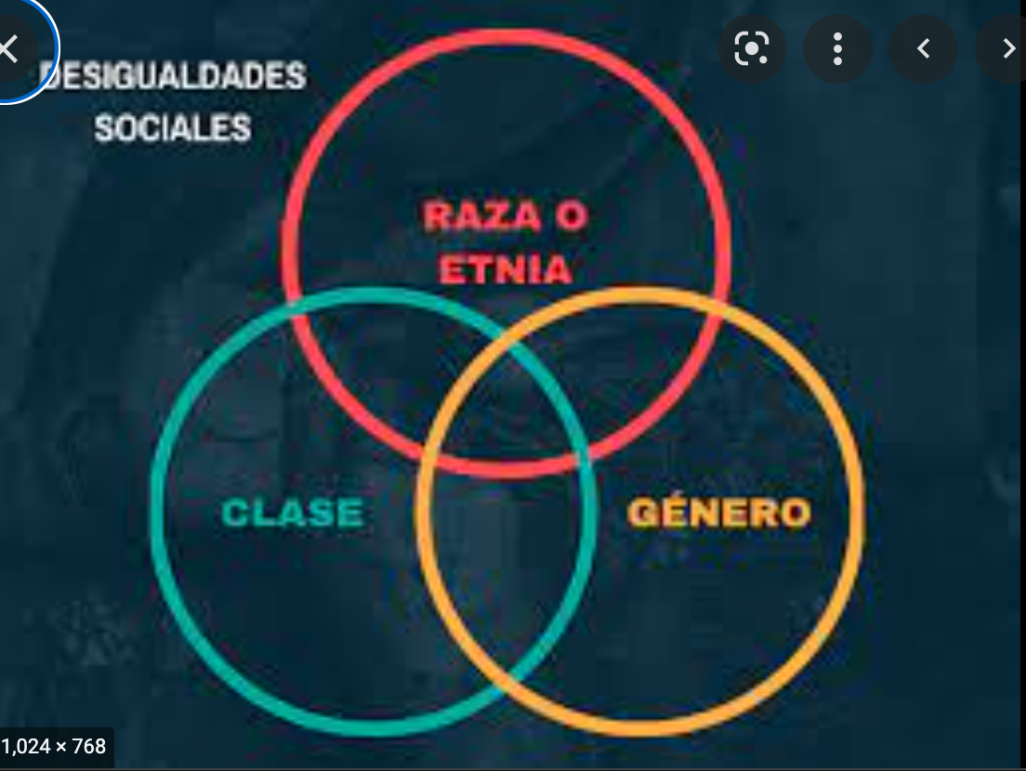
El lenguaje ha sido más diferenciante en relación al género, la etnia y la clase, variables que se entrelazan e impactan

Slide 9
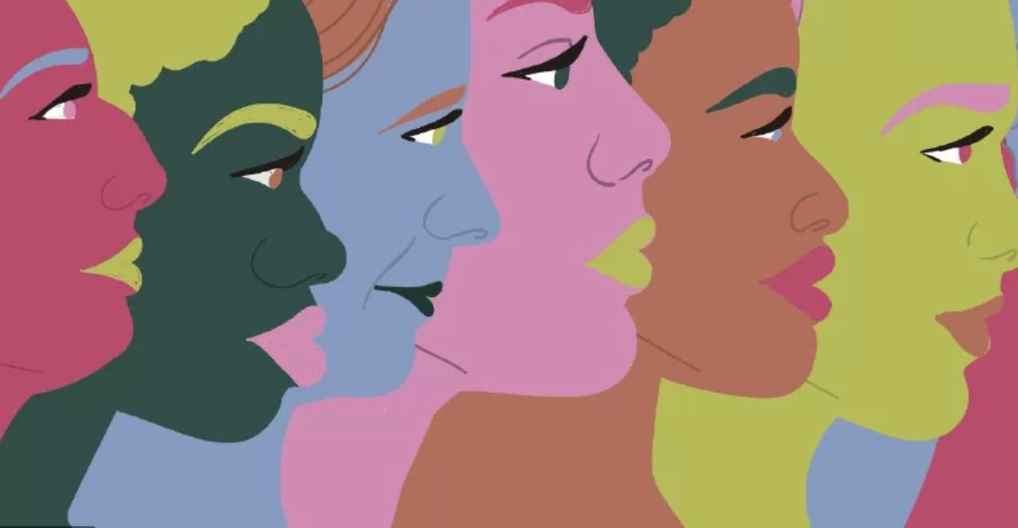
Nombrar en femenino ha sido logrado por la reivindicación de los feminismos

Slide 10
reconocer que describir y nombrar la negritud como componente estructural de las Naciones (fuera de África) han requerido procesos reivindicativos (aún vigentes); el Indigenismo para ser nombrado ha requerido un proceso aún vigente de reconocimientos (nombrar a alguien “indio” o “negro” hasta hace poco tiempo era peyorativo).

Slide 11
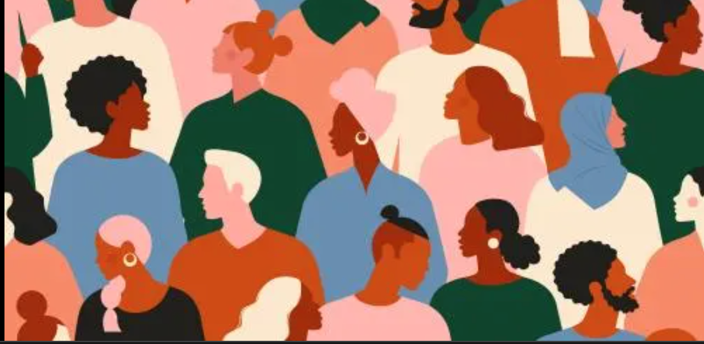
En conclusión el lenguaje incluyente o inclusivo es un modo de expresión oral, escrito y visual que busca dar igual valor a las personas al poner de manifiesto la diversidad que compone a la sociedad y dar visibilidad a quienes de ella participan

